Slide 1


Slide 2

CURSO DE FORMACIÓN
Gestión de proyectos inmobiliarios

Slide 3
Planeamiento y desarrollo de la vivienda.
Módulo 4

Slide 4
Temario
Módulo IV: Planeamiento y Desarrollo de la Vivienda
Planeamiento y evolución de las ciudades.
Evolución demográfica urbana.
Desarrollo de la vivienda.
Políticas de vivienda.

Slide 5
Planeamiento y evolución de las ciudades.

Slide 6
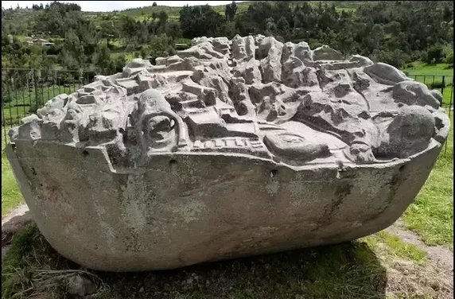
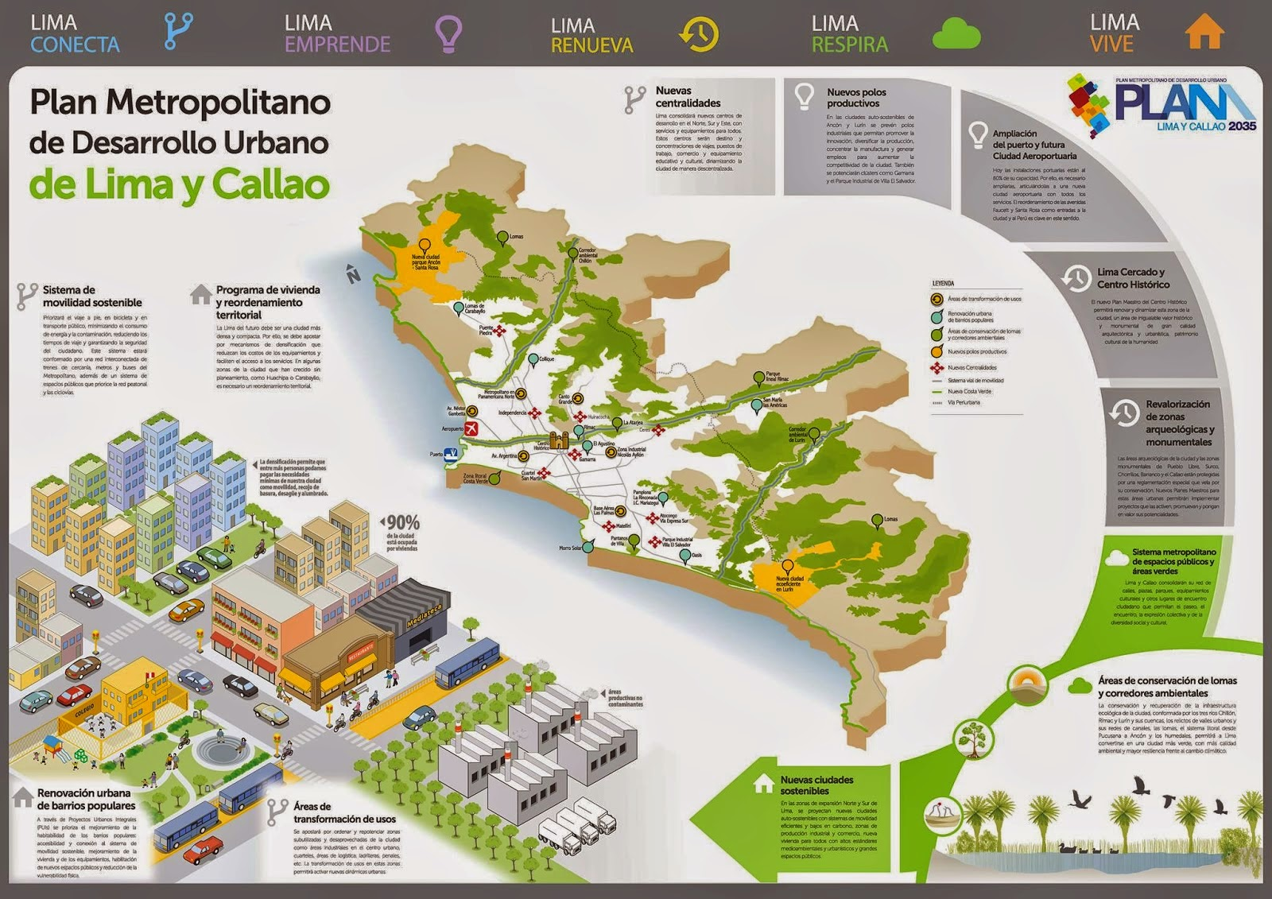
Planeamiento y evolución de las ciudades.
El planeamiento y la evolución de las ciudades en el Perú han experimentado transformaciones significativas a lo largo de su historia, reflejando tanto factores culturales como cambios en la estructura socioeconómica del país. Desde la época preincaica hasta la actualidad, la planificación urbana ha desempeñado un papel crucial en la configuración del entorno urbano peruano.

Slide 7
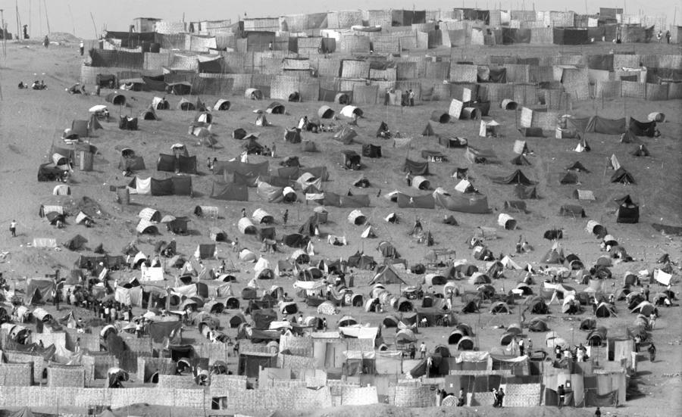
Planeamiento y evolución de las ciudades.
Con la independencia en el siglo XIX, el proceso de urbanización se intensificó, especialmente durante el auge económico generado por la exportación de guano y salitre. El crecimiento urbano se aceleró, y las ciudades experimentaron cambios en su estructura a medida que se expandían para dar cabida a una población en aumento y a nuevas actividades económicas.
En el siglo XX, las migraciones internas y el desarrollo industrial continuaron moldeando el paisaje urbano peruano. Grandes ciudades como Lima enfrentaron desafíos relacionados con la planificación y la gestión del crecimiento desordenado, dando lugar a problemas como la informalidad en la construcción y la falta de infraestructuras adecuadas.

Slide 8
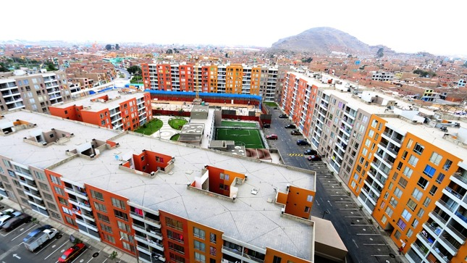
Planeamiento y evolución de las ciudades.
En las últimas décadas del siglo XX y principios del siglo XXI, se observaron esfuerzos renovados para abordar los problemas urbanos en el Perú. Proyectos de revitalización de áreas urbanas, mejoras en infraestructuras de transporte y programas de vivienda fueron implementados para mejorar la calidad de vida en las ciudades. Sin embargo, persistieron retos como la desigualdad socioeconómica y la gestión eficiente del crecimiento urbano.
Hoy en día, el Perú continúa enfrentando desafíos en la planificación urbana, pero también ha logrado avances significativos. La sostenibilidad, la inclusión social y la preservación del patrimonio cultural son ahora consideraciones clave en el planeamiento de las ciudades, buscando un equilibrio entre el desarrollo económico y la calidad de vida de sus habitantes. En este contexto, el planeamiento urbano en el Perú se proyecta como un elemento crucial para construir ciudades más resilientes y sostenibles en el futuro.

Slide 9
Evolución demográfica urbana.

Slide 10
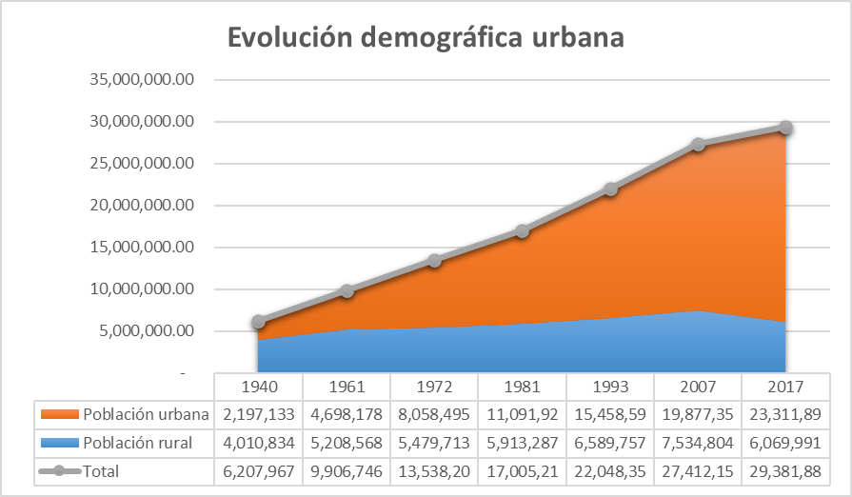
Evolución demográfica urbana.
Fuente: Censos INEI

Slide 11
Desarrollo de la vivienda.

Slide 12
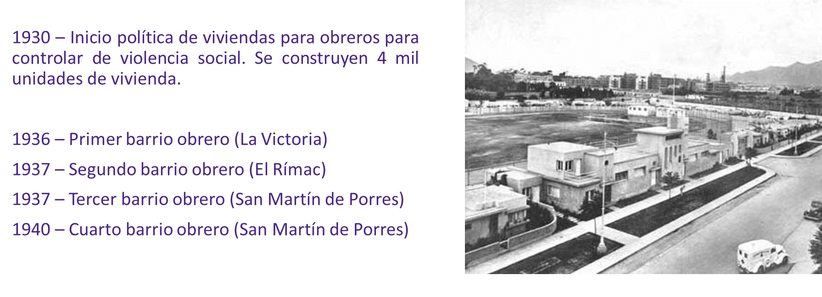
Desarrollo de la vivienda.

Slide 13
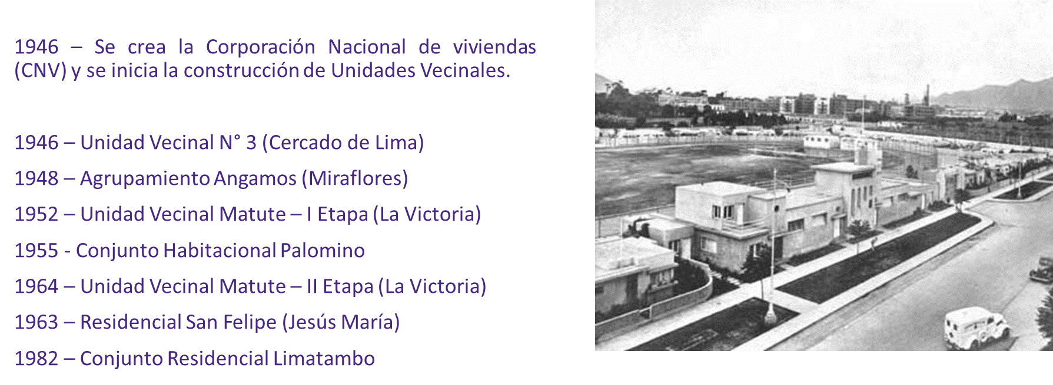
Desarrollo de la vivienda.

Slide 14
Políticas de vivienda.

Slide 15
Políticas de vivienda.

Slide 16


